Slide 1
Komunitní ošetřovatelství zaměřené na ženy a zaměstnance
Kateřina Červenková Markéta Ondruchová

Slide 2

Komunitní ošetřovatelství zaměřené na zdraví ženy
https://cz.123rf.com/photo_20592253_%C5%BEena-kreslen%C3%A1-postavi%C4%8Dka-ve-starom%C3%B3dn%C3%AD-styl.html

Slide 3
Specifické aspekty zdravotní péče o ženu
Ženy využívají systém zdravotní péče častěji než muži
Ženy jsou často ekonomicky slabší než muži
Ženy jsou často oběťmi předsudků a nesprávných postojů společnosti
Přirozené fyziologické projevy žen se medicínsky posuzují většinou z mužského pohledu

Slide 4
Model prevence péče o ženu
Odhad biologických faktorů, prostředí, životního stylu a zdravotnického systému
Ošetřovatelská diagnóza
Plánování úrovně prevence – primární, sekundární, terciární
Implementace
Vyhodnocení

Slide 5

posouzení
Biologické faktory
  genetická predispozice, období života, funkční stav, patologické změny
Prostředí – pracoviště/domácnost
  fyzikální, psychické, sociální
Životní styl
  kouření, alkohol, stravování, pohyb, sexuální život, plánované rodičovství
Zdravotnický problém – systém zdravotní péče
http://simpsonovirodinka.mypage.cz/menu/petty-a-selma

Slide 6

ošetřovatelská diagnóza
Zdravotní stav
Existující/potenciální zdravotní problémy
Faktory ovlivňující zdravotní stav
Zdravotní problémy ženy jako jedince
Celková úroveň zdravotních potřeb skupiny žen
https://cz.depositphotos.com/88981330/stock-illustration-coughing-woman-cartoon-vector-illustration.html

Slide 7

plánování a realizace
Mít na paměti specifické potřeby žen
Podporovat v rozhodování o vlastní péči
Respektovat specifické okolnosti
Zahrnout financování služeb
Vypracování intervenčních opatření primární, sekundární a terciární prevence
https://www.svzskladno.cz/clanek-odborna-staz-studentu-vos-senivita-marktredwitz?id=2312201708183987

Slide 8

Primární prevence
Identifikace rizikových faktorů, edukace a rozvinutí náležitých zručností – příprava ženy na jednotlivé etapy života
Pubertální období
  Menarché, sexuální výchova
Adolescence
  První lásky, sexuální zážitky, nechtěné těhotenství
Reprodukční období
  Infekce, antikoncepce
Gravidita
  Prenatální a postnatální péče
Klimakterium a senium
  Preventivní prohlídky, psychohygiena, menopauza, onkologická onemocnění
https://cz.123rf.com/photo_29138659_u%C4%8Ditel-s-jeho-h%C5%AFlkou-uk%C3%A1zal-izolovan%C3%BDch-no-transparentnosti-m%C3%ADch%C3%A1n%C3%AD.html

Slide 9

Sekundární prevence
Screening, dispenzarizace, diagnostika a léčba již existujících problémů
Screening onkologických onemocnění (Ca prsu, děložního čípku), infertility, sexuálně přenosných chorob, jiná onemocnění
Edukace - samovyšetření prsu, preventivní prohlídky
Infertilita
  vyhledávání případů
  dodržování doporučení
  podpora
  edukace o alternativních metodách
https://www.womanonly.cz/tag/samovysetreni-prsu/

Slide 10
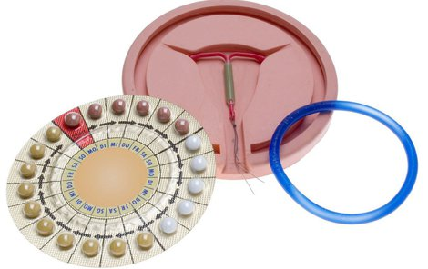
Sekundární prevence
Antikoncepce a plánované rodičovství
  Edukace, doporučení nejvhodnější antikoncepce a plánování rodičovství
  Gravidní ženy, dívky po interrupci
  Kurzy a prenatální poradny
Klimakterium
  Obtíže, nádory, osteoporóza
http://www.ahaonline.cz/clanek/musite-vedet/138869/dnes-je-svetovy-den-antikoncepce-milujte-se-bez-obav.html

Slide 11
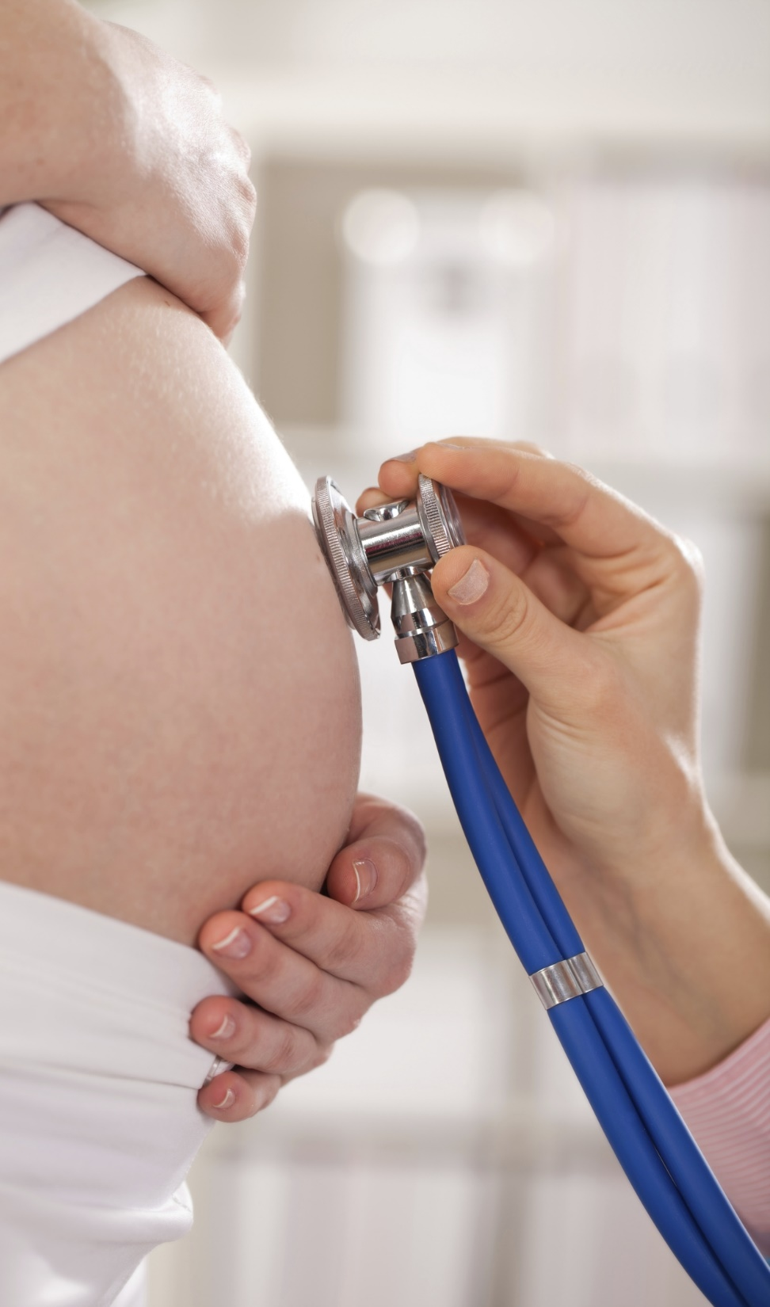
Terciární prevence
Rehabilitace a zabránění obnovení nebo zhoršení zdravotních problémů
Důležitá při nechtěném těhotenství, sexuální zneužití a sexuálně přenosných chorobách
Užívání efektivní antikoncepce
Problémy menopauzy
https://www.nutriklub.cz/clanek/vysetreni-v-tehotenstvi-32-tt-az-36-tt

Slide 12

vyhodnocení
Kvalita poskytnuté péče a dosažené výsledky
https://cz.123rf.com/photo_15117361_mlad%C3%A1-zdravotn%C3%AD-sestra-veden%C3%AD-informace-s-rukou.html

Slide 13

Komunitní ošetřovatelství zaměřené na zdraví v zaměstnání
http://fortune.com/2016/05/14/the-simpsons-live-episode/

Slide 14
Role komunitního ošetřovatelství u zaměstnanců
Ochrana zdraví
Prevence nemocí
Navrácení porušených funkcí pracující populace - prodloužit kvalitní život
Standardy - Americkou asociace ošetřovatelství zaměstnaneckého zdraví
„Aplikování ošetřovatelských principů pro udržení zdraví pracujících ve všech zaměstnáních.“

Slide 15
Cíle ošetřovatelství zaměřeného na ochranu zdraví v zaměstnání
1. Napomáhat bezpečnosti pracovníka při práci a chránit ho před zdravotními riziky.
2. Podporovat bezpečné a zdravé pracovní prostředí.
3. Ulehčovat úsilí pracujících a jejich rodin při uspokojování jejich zdravotních potřeb.
4. Podporovat edukaci a výzkum v této oblasti.
5. Poskytování první pomoci a léčebných výkonů při existujících zdrav. problémech.
6. Účast na plánování efektivních programů ochrany zdraví zaměstnanců.

Slide 16
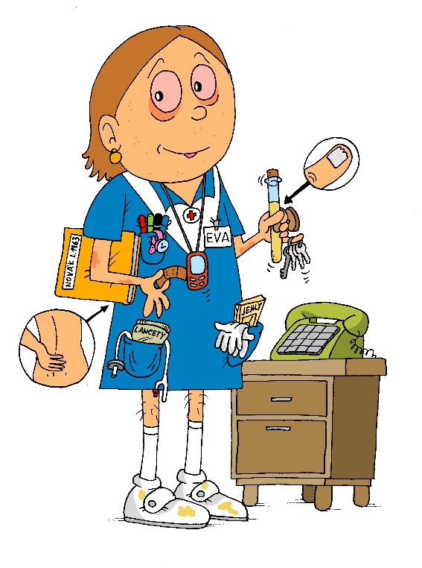
Dělení úloh dle Rogersové
1. role: klinická sestra
2. role: sestra administrátorka
3. role: sestra edukátorka
4. role:sestra výzkumnice
5. role: sestra konzultantka – odbornice
sestry vykonávající péči o zdraví v zaměstnání jsou součástí týmu, spolupracují s lékařem, industriálními hygieniky, toxikology, epidemiology aj.
http://sestricka.com/pracovni-rad-pracovni-napln-zdravotni-sestry-z-roku-1870

Slide 17
Rizika ohrožující pracující
Chemické stresory – prach, kouř, mlha a pára, tekutiny, plyny
Fyzikální stresory – radiace, hluk, tlak, vibrace, teplo, chlad
Biologické stresory – plísně, houby, bakterie, hmyz
Ergonomické stresory – stres, únava, nuda, monotónnost, vlivy prostředí na lidi

Slide 18
Model péče o klienta v pracovním zařazení – Clarková (1996)
K
L
ODHAD PROBLÉMU
I
DIAGNÓZA
E
PLÁNOVÁNÍ
N
IMPLEMENTACE
T
Úroveň prevence:
Primární
Sekundární
Terciární
Epidemiologická perspektiva:
Biologie člověka
Prostředí
Životní styl
Zdravotnický systém

Slide 19
Epidemiologická perspektiva
Biologické faktory
  Dozrávání a věk
  Genetické dispozice
  Fyziologické funkce
Prostředí
  Fyzikální - fyzikální, chemické, elektrické, tepelné ohrožení, zvedání těžkých břemen, nepohodlná poloha
  Psychické – pracovní stres, indikátory psych. prostředí
  Sociální - vztahy mezi zaměstnanci
Životní styl
  Dodržování provozních opatření při práci,
  Stravování
  Odpočinek a cvičení
  Bezpečnostní opatření

Slide 20
Epidemiologická perspektiva
Zdravotní péče
  Externí systém – mimo pracoviště, v široké komunitě
  Interní systém – zahrnuje:
    program sledující přítomnost toxických účinků na pracovišti
    program zdravotní politiky na pracovišti
    specifický program ochrany zdraví
    sdružený program zaměřený na uspokojení různých zdravotních potřeb zaměstnanců

Slide 21
Plánování ošetřovatelské péče na pracovištích
Primární prevence
a) ochrana zdraví - výchova ke zdraví, plnohodnotná výživa, odpočinek a cvičení, prenatální péče u těhotných zaměstnaných
b) prevence nemocí – imunizace, omezení nebo odstranění rizikových faktorů, redukce a kontrola stresu
c) prevence úrazů - edukace společnosti, používání bezpečnostních ochranných prostředků, ochrana při rizikových pracovních výkonech, eliminace rizik, používání vhodných tělesných mechanismů

Slide 22

Sekundární prevence
a) screening
předzaměstnanecký
periodický screening zaměřený na rizikové zdrav. problémy
screening prostředí
b) léčení při současně vyskytujících se problémech
fyzické náhlé případy
psychologické události
zaměstnanecké pohromy
https://twitter.com/akftkf1423/status/652827348430012416

Slide 23

Terciární prevence
a) prevence šíření chorob imunizací a izolací nemocných
b) prevence opětovného šíření chorob
c) prevence komplikací chronických problémů
http://www.stockphotos.cz/image.php?img_id=3131789&img_type=1

Slide 24

Péče o zdraví v zaměstnání v ČR
Obor klinického pracovního lékařství a klinické toxikologie
Zákoník práce – Bezpečnost a ochrana zdraví při práci
Nejbližší pracoviště – ambulance praktického lékaře pro závody
https://fotky-foto.cz/fotobanka/kresleny-udrzbar-protahuje-svaly(4-38807513)/

Slide 25

Děkujeme za pozornost

Slide 26
Zdroje
HANZLÍKOVÁ, Alžbeta. Komunitní ošetřovatelství. Martin: Osveta, 2006. ISBN 978-80-8063-257-1

